Slide 1
Trabalho - Informática
Nome: Ronny Curck de Oliveira Silva
Curso: Manutenção de Aeronaves
Prof: Fabricio Galende

Slide 2

Apresentação Pessoal
Me chamo Ronny, sou do curso de manutenção de aeronaves e sempre fui muito fã de aviões, por isso estudo nesse curso.

Slide 3
Função Soma do Excel
O Excel possui uma infinidade de funções e uma delas é a soma.
Basicamente, para facilitar temas como finanças, gráficos e outras operações matemáticas, essa função faz tudo isso de forma simplificada e pratica.

Slide 4
Nesses slides vamos ver como fazer a Soma no Excel, uma das funções mais básicas e fundamentais do Excel.

Slide 5

Somando Células Horizontais
Após transpor os valores para a planilha no Excel, proceda da seguinte maneira:
Clique na última célula da primeira linha da planilha, e escreva a função =SOMA(B2:E2), onde irá ser somado os valores das células B2 até E2.

Slide 6

Pressione a tecla ENTER e observe que a célula F2 apresentará a soma dos valores.

Slide 7
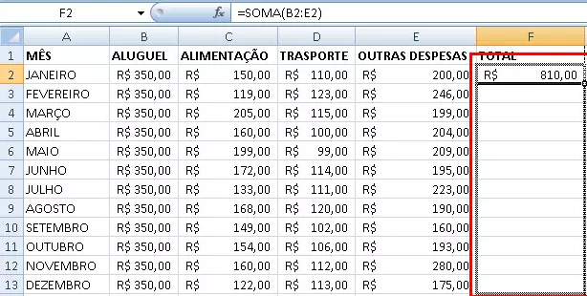
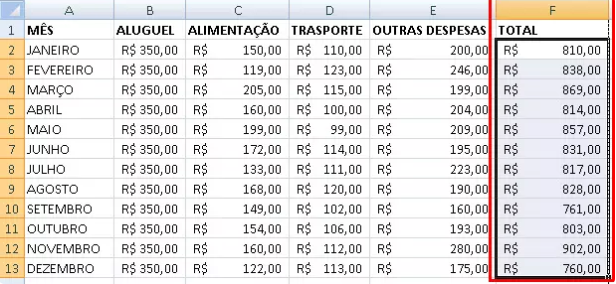
Somando Células Horizontais
Primeiramente expanda a função da célula F2 para as demais células desta coluna: dando um duplo clique na célula, observe que há no canto inferior direito um ponto, arraste-o para baixo, até a última célula que será utilizada da coluna. Aqui estamos fazendo uso da alça de preenchimento.

Slide 8
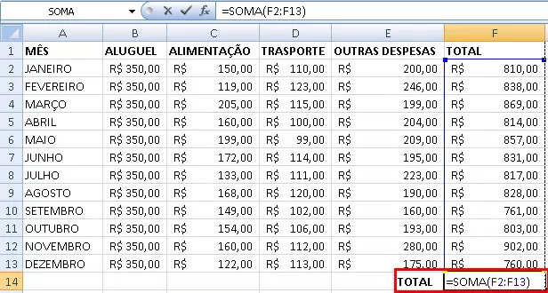
O método de soma é igual ao esquema anterior.
Crie uma célula onde será apresentado o valor total anual gasto e aplique a seguinte função =SOMA(F2:F13), onde serão somados todos os valores anteriores

Slide 9
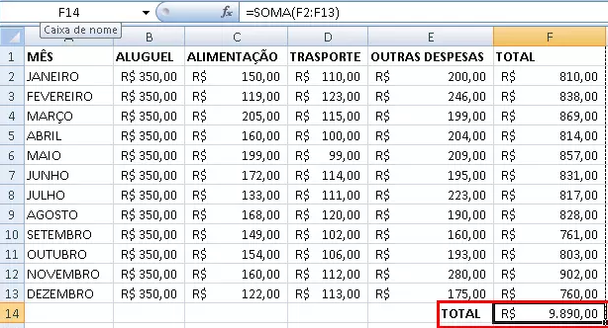
Pressione ENTER e observe que o resultado será dado automaticamente

